Slide 1
ブロックプログラミングを用いたプログラムの論理的思考・コーディングを身に着けるための研究
学籍番号：1821121
氏名：島岡慎也

Slide 2
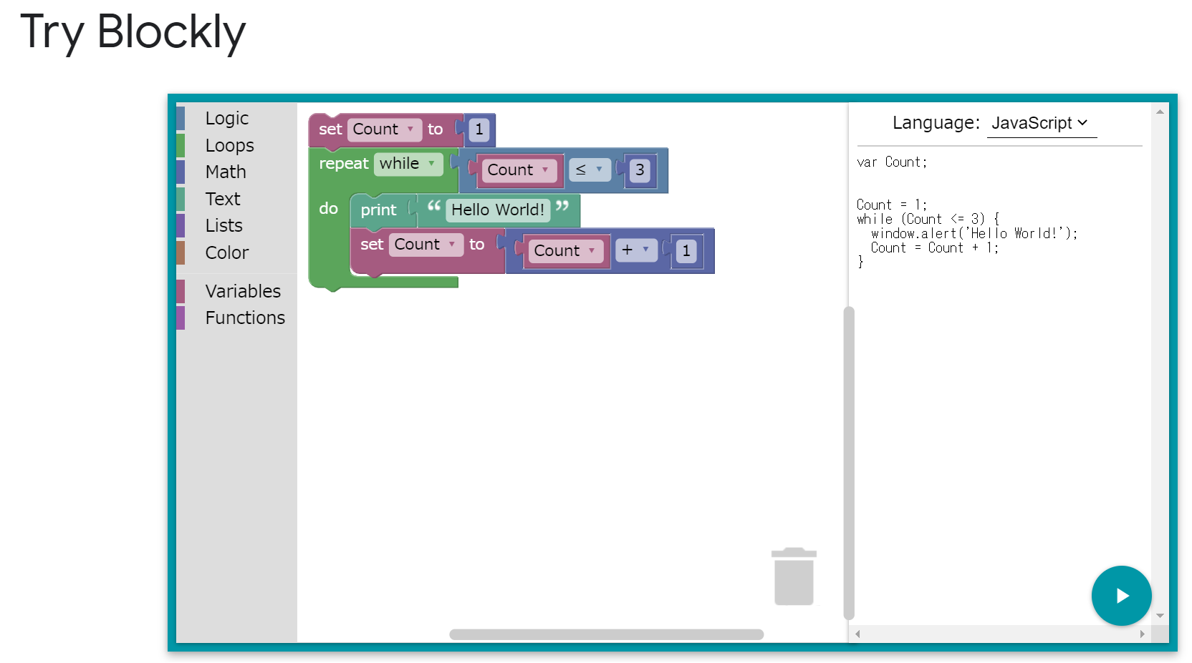
ブロックプログラミングとは何か
命令を埋め込まれたブロックを組み合わせるプログラミング手法のこと

Slide 3
研究動機
Blocklyによるブロックプログラムとプログラミング言語によるコーディングへの変換
複数の言語での実行
Javascript以外の言語の場合の実行の方法について
穴埋めにするアルゴリズムの考案

Slide 4
研究課題
現在ブロックプログラムからプログラミング言語に変換できていない
言語ジェネレータというものがブロックリーでは用意されているらしいので、勉強する
穴埋めにするアルゴリズムの考案が進んでいない
関数名、変数名などを優先的に穴埋めにする

Slide 5
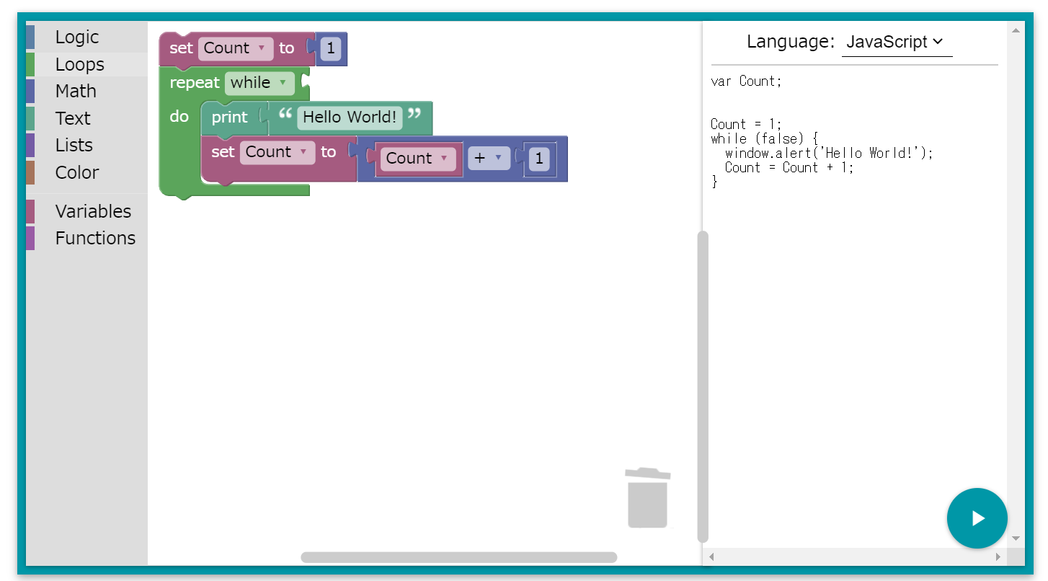
穴埋めにするイメージ

Slide 6
Blockly入門
https://blocklycodelabs.dev/codelabs/getting-started/index.html?index=..%2F..index#0
上記より利用できる
”Build a custom generator”,”Keyboard navigation”
の内容を少し読んだ。
しかし、JSONの理解が及ばず着手できなかったため、次週も同様に行う

Slide 7
来週以降の目標まとめ
ブロックプログラムから高級言語への変換
ブロックリーに付属している言語ジェネレーターを利用すると可能だと書かれていた。実際にまだ試していない
Blocklyについて、より情報を集める
（Blockly公式のチュートリアルを一度全部体験する）
Javascript,JSONの勉強を進める

Slide 8
アドバイス
隙間時間などに利用可能にする
PCにおけるマウス操作だけでなく、スマートフォンの利用も考えてみる
報酬を考えてみる
ブロックプログラムでの逆問題作成
５目並べなどの判定をするブロックプログラミングでの問題解決
問題とそれに対応するコードを事前に作成し、ユーザが作成したブロックプログラミングから生成されるコードと比べ、合否を判定する。
ユーザが作成したコードで実際に実行した結果、既定の行動をしたら正解とする。

